Slide 1



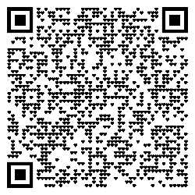
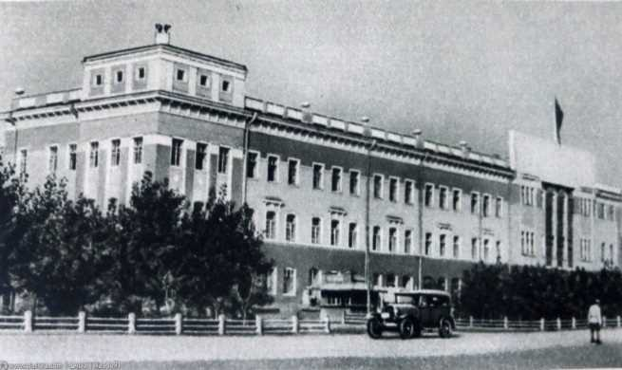
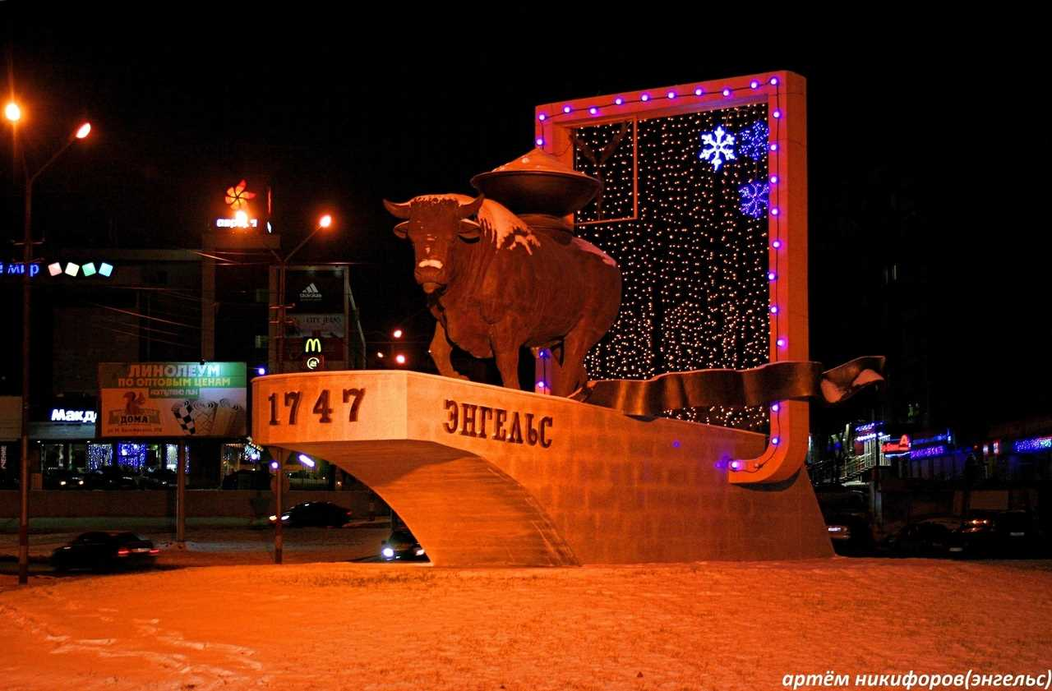
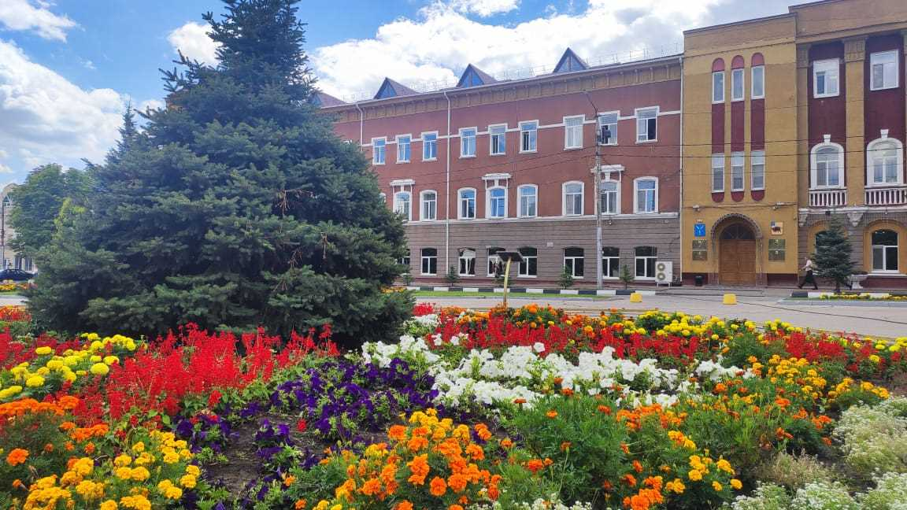
к бюджету городского поселения город Энгельс
Энгельсского муниципального района Саратовской области
на 2025 год и на плановый период 2026 и 2027 годов ( по состоянию на 1 октября 2025 года)
Комитет финансов администрации Энгельсского муниципального района

Slide 2



Уважаемые жители города Энгельса!
Бюджет для граждан является упрощенной версией главного финансового документа города и призван обеспечить понятное и доступное представление для граждан информации о бюджете городского поселения город Энгельс Энгельсского муниципального района Саратовской области. Эта информация позволяет каждому жителю самостоятельно разобраться, каким образом расходуются бюджетные средства, какие задачи решаются при помощи этих средств, и как бюджетная политика влияет на развитие города, на улучшение качества жизни населения. Бюджет для граждан нацелен на получение обратной связи от граждан, которым интересны современные проблемы финансов.
Цели создания:
повышение финансовой грамотности населения;
раскрытие информации о бюджете городского поселения город Энгельс Энгельсского муниципального района Саратовской области и деятельности органов власти;
площадка для взаимодействия власти и гражданина, общественный контроль.
Ожидаемые результаты:
  свободный доступ к информации о бюджете и деятельности органов власти;
  прозрачность формирования и расходования бюджетных средств городского поселения город Энгельс Энгельсского муниципального района Саратовской области;
  повышение информированности общества и вовлечение граждан в диалог с органами власти.
Принципы реализации:
  доступность и понятность информации для широкого круга пользователей;
  предоставление сведений о бюджете в наглядном виде, ориентация на визуализацию данных;
  консолидация в единой точке всех основных сведений о бюджете.

Slide 3




ГЛОССАРИЙ
ОСНОВНЫХ ТЕРМИНОВ И ПОНЯТИЙ
Бюджет - форма образования и расходования денежных средств, предназначенных для финансового обеспечения задач и функций государства и местного самоуправления.
Бюджетная политика – совокупность принимаемых решений, осуществляемых органами законодательной (представительной) и исполнительной власти мер, связанных с определением основных направлений развития бюджетных отношений и выработкой конкретных путей их использования в интересах граждан, общества и государства.
Доходы бюджета - поступающие в бюджет денежные средства, за исключением средств, являющихся в соответствии с Бюджетным кодексом Российской Федерации источниками финансирования дефицита бюджета.
Расходы бюджета - выплачиваемые из бюджета денежные средства, за исключением средств, являющихся в соответствии с Бюджетным кодексом Российской Федерации источниками финансирования дефицита бюджета.
Профицит бюджета - превышение доходов бюджета над его расходами.
Дефицит бюджета - превышение расходов бюджета над его доходами.
Межбюджетные трансферты – средства, предоставляемые одним бюджетом бюджетной системы Российской Федерации другому бюджету бюджетной системы Российской Федерации.

Slide 4



ГЛОССАРИЙ
ОСНОВНЫХ ТЕРМИНОВ И ПОНЯТИЙ
Текущий финансовый год – это год, в котором осуществляется исполнение бюджета, составление и рассмотрение проекта бюджета на очередной финансовый год (очередной финансовый год и плановый период).
Очередной финансовый год – это год, следующий за текущим финансовым годом.
Плановый период – два финансовых года, следующие за очередным финансовым годом.
Отчетный финансовый год – год, предшествующий текущему финансовому году.
Публичные слушания – форма реализации прав населения муниципального образования (общественности) на участие в процессе принятия решений органами местного самоуправления посредством проведения собрания для публичного обсуждения проектов нормативных правовых актов муниципального образования и других общественно значимых вопросов.

Slide 5

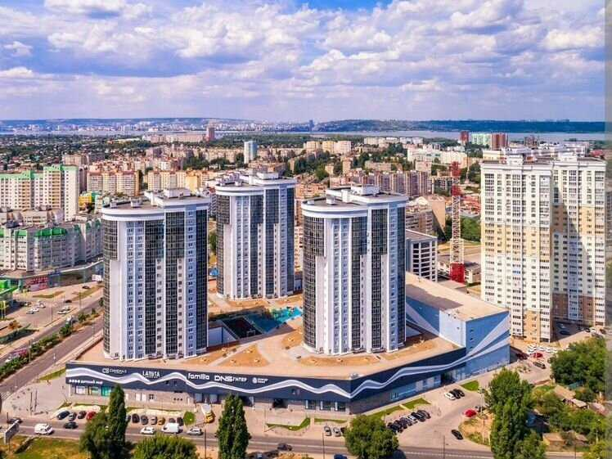
Общие сведения. Административно-территориальное деление.
Город Энгельс основан как Слобода в 1747 году в августе месяце в связи с указом императрицы Елизаветы, связанным с началом добычи соли на озере Эльтон. 26 июня 1914 года на основании Указа императора Слобода стала городом Покровск, а в октябре 1931 года Покровск переименован в город Энгельс Постановлением ВЦИК. Город Энгельс является административным центром Энгельсского муниципального района Саратовской области, входящим в состав Приволжского федерального округа Российской Федерации. Расположен на левом берегу Волги (Волгоградское водохранилище), напротив города Саратов, с которым соединен железнодорожным и автомобильными мостами.
Муниципальное образование город Энгельс Энгельсского муниципального района Саратовской области образовано в соответствии с Законом Саратовской области от 24 апреля 2013 г. N 66-ЗСО «О преобразовании муниципального образования город Энгельс и Приволжского муниципального образования Энгельсского муниципального района Саратовской области и внесении изменений в Закон Саратовской области «О муниципальных образованиях, входящих в состав Энгельсского муниципального района»
Населенные пункты, входящие в состав муниципального образования город Энгельс:
  город Энгельс
  поселок Геофизик
  село Квасниковка
  поселок Новоселово
  поселок Плодосовхоз
  поселок Прибрежный
  рабочий поселок Приволжский
Территория, кв.км 184,35
Население, чел. 259 371 (на 01.01.2025)

Slide 6


Основные задачи и приоритетные направления бюджетной политики на 2025 финансовый год и плановый период 2026-2027 годов:
- Обеспечение сбалансированности и долгосрочной устойчивости бюджетного процесса в достаточно сложных экономических условиях
- Повышение качества планирования и эффективности расходования бюджетных средств
- Повышение эффективности администрирования действующих налоговых и неналоговых доходов бюджета
- Совершенствование методов налогового администрирования, повышение уровня ответственности главных администраторов доходов за выполнением плановых показателей поступления доходов в бюджет
- Обеспечение прозрачности и открытости бюджетного планирования
- Повышение эффективности управления муниципальной собственностью
- Привлечение в бюджет дополнительных межбюджетных трансфертов из иных бюджетов бюджетной системы Российской Федерации
- Принятие новых расходных обязательств бюджета исключительно при наличии дополнительных доходов бюджета
- Повышение качества управления муниципальными проектами, обеспечение надлежащего контроля за своевременностью и полнотой достижения заявленных результатов, ритмичности исполнения расходов бюджета

Slide 7

Составление бюджета городского поселения город Энгельс Энгельсского муниципального района Саратовской области
Какие этапы проходит бюджет?
Составление проекта бюджета: До начала составления проекта бюджета исполнительным органом принимается нормативно-правовой акт, в котором определяются ответственные исполнители, порядок и сроки работы над документами и материалами, необходимыми для составления проекта бюджета. Непосредственное составление бюджета осуществляет Комитет финансов администрации Энгельсского муниципального района.
Подготовленный проект бюджета направляется Главе муниципального образования город Энгельс для вынесения на публичные слушания.
Рассмотрение проекта бюджета: Проект бюджета муниципального образования город Энгельс на 2025 год и на плановый период 2026 и 2027 годов был рассмотрен на публичных слушаниях 6 ноября 2024 года. Глава Энгельсского муниципального района 12 декабря 2024 года внес на рассмотрение в Энгельсский городской Совет депутатов проект бюджета.
Утверждение бюджета: Решение о бюджете городского поселения город Энгельс Энгельсского муниципального района Саратовской области утверждается депутатами Энгельсского городского Совета депутатов до начала нового финансового года. Бюджет городского поселения город Энгельс Энгельсского муниципального района Саратовской области на 2025 год и на плановый период 2026 и 2027 годов утвержден решением Энгельсского городского Совета депутатов от 18.12.2024 года № 130/30-03.
Составление бюджета основывается на:
Бюджетном послании Президента Российской Федерации
Прогнозе социально-экономического развития муниципального образования город Энгельс
Основных направлениях бюджетной и налоговой политики в муниципальном образовании город Энгельс
Муниципальных программах муниципального образования город Энгельс

Slide 8




Основные показатели
Наименование показателя | 2023 год | 2024 год | 2025 год | 2026 год | 2027 год
Численность постоянного населения на 1 января, чел. | 261 113 | 260 190 | 259 371 | 259 371 | 259 371
Фонд оплаты труда всего, в млрд.руб. | 35,5 | 40,0 | 43,4 | 46,7 | 49,9
Среднесписочная численность работающих всего, тыс.чел. | 62,1 | 61,6 | 61,6 | 62,0 | 62,1
Среднемесячная заработная плата всего, тыс.руб. | 47,6 | 54,1 | 58,7 | 62,8 | 66,9
2023 -2024 гг. – отчетные данные
2025 – ожидаемое
2026 - 2027 гг. – прогноз
Уровень безработицы
на 01.10.2025 года – 0,2 %

Slide 9


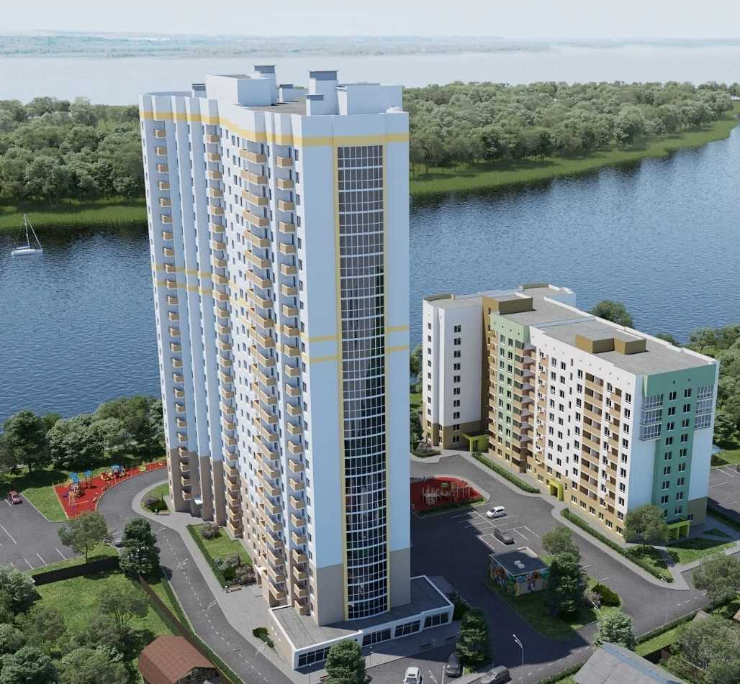
Основные показатели
социально-экономического развития
Величина прожиточного минимума на душу населения (руб.)
Год | В целом по РФ | Саратовская область
на 2023 год | 14 375 | 12 075
на 2024 год | 15 453 | 12 981
на 2025 год | 17 733 | 14 896
Индекс потребительских цен , в % к предыдущему месяцу
Месяц, год | В целом по РФ * | Саратовская область *
Декабрь 2024 | 101,32% | 101,71%
Январь 2025 | 101,23% | 101,21%
Февраль 2025 | 100,81% | 100,81%
Март 2025 | 100,65% | 100,64%
Апрель 2025 | 100,40% | 100,76%
Май 2025 | 100,43% | 100,34%
Июнь 2025 | 100,20% | 101,16%
Июль 2025 | 100,57% | 100,49%
Август 2025 | 99,6% | 99,23%
Сентябрь 2025 | - | -
Прогноз объемов жилищного строительства
По оперативным данным территориального органа Федеральной службы государственной статистики по Саратовской области объем работ, выполненных по виду деятельности «Строительство», в Саратовской области за январь – август 2025 года составил 105,2 млрд. рублей, что на 4,0 % меньше, чем в январе - августе 2024 года.

Slide 10



Основные характеристики бюджета, тыс. рублей
Доходы
Расходы
Профицит(+)
Дефицит (-)
2025 год
3 474 057,3
3 627 497,0
- 153 439,7
2026 год
1 910 691,4
1 910 691,4
0,0
2027 год
1 973 469,1
1 973 469,1
0,0

Slide 11
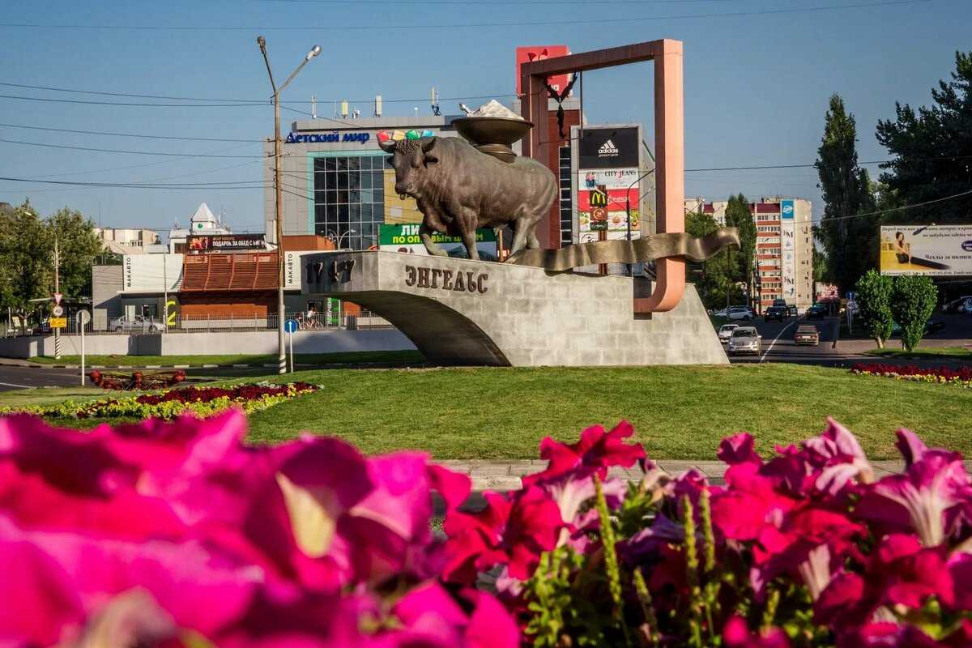
ВИДЫ ДОХОДОВ,
ФОРМИРУЮЩИХ НАШ БЮДЖЕТ
Безвозмездные перечисления
Налоговые доходы
Неналоговые доходы
Поступления от других бюджетов
(федерального , регионального уровней и бюджета муниципального района)
или межбюджетные трансферты
- Налог на доходы физических лиц
Налог на имущество физических лиц
Земельный налог
Единый сельскохозяйственный налог
Прочие налоги
Арендная плата за землю
Аренда имущества
-Штрафные санкции
Продажа земли и имущества
Прочие неналоговые доходы
Дотации – предоставляются без определения конкретной цели их использования (например на выравнивание бюджетной обеспеченности)
Доходы городского поселения город Энгельс Энгельсского муниципального района Саратовской области на 2025 год всего, тыс. руб., из них: | 3 474 057,3
налоговые доходы | 959 368,3
неналоговые доходы | 514 527,5
безвозмездные поступления | 2 000 161,5
Субсидии – предоставляются при условии долевого участия
(иными словами: можно просить денег у вышестоящего бюджета только на те проекты, в которые сможем направить и собственные средства, например 50/50
Иные межбюджетные трансферты – предоставляются на осуществление части полномочий по решению вопросов местного значения в соответствии с заключенными соглашениями

Slide 12



Доходная часть бюджета
городского поселения город Энгельс Энгельсского муниципального района Саратовской области
Основные доходные источники в структуре
налоговых и неналоговых доходов в утвержденном бюджете на 2025 год, тыс. руб.
Структура доходов бюджета на 2025 год
57,6 %
Поступления из иных бюджетов бюджетной системы
825 678,7
1 473 895,8
27,6 %
Налоговые
доходы
14,8 %
Неналоговые
доходы

Slide 13

Динамика основных параметров бюджета, тыс. руб.
Наименование показателя | 2023 год факт | 2024 год |  | 2025 год план (на 01.10.2025 г.) | Плановый период |  | Динамика (план), в %
 |  | План на 01.10.2024 | Факт на 31.12.2024 |  | 2026 год | 2027 год | 2025г. /2024г. | 2026г. /2025г. | 2027г. /2026г.
Доходы всего | 2 780 999,9 | 2 707 396,4 | 2 739 974,6 | 3 474 057,3 | 1 910 691,4 | 1 973 469,1 | 128,3 | 55,0 | 103,3
Налоговые и неналоговые доходы | 1 003 998,3 | 1 017 418,7 | 1 142 869,2 | 1 473 895,8 | 1 147 062,8 | 1 217 909,5 | 144,9 | 77,8 | 106,2
Безвозмездные поступления | 1 777 001,6 | 1 689 977,7 | 1 597 105,4 | 2 000 161,5 | 763 628,6 | 755 559,6 | 118,4 | 38,2 | 98,9
Расходы всего | 2 816 314,7 | 2 823 525,6 | 2 755 964,1 | 3 627 497,0 | 1 910 691,4 | 1 973 469,1 | 128,5 | 52,7 | 103,3
Дефицит (-) /профицит | -35 314,8 | - 116 129,2 | - 15 989,5 | -153 439,7 | 0,0 | 0,0 | 121,7 | 0,0 | 0,0

Slide 14


Объем доходов бюджета на 2025 год и на плановый период 2026 и 2027 годов, тыс. руб.
Наименование показателя | 2023 год (план) | 2023 год (факт на 31.12.2023) | 2024 год (план на 01.10.2024) | 2024 год (факт на 31.12.2024) | 2025 год (план на 01.10.2025) | Рост/ (снижение (-) 2025 года к 2024 году, % | 2026 год | 2027 год
Налоговые и неналоговые доходы | 975 645,3 | 1 003 998,3 | 1 017 418,7 | 1 142 869,2 | 1 473 895,8 | 44,9 | 1 147 062,8 | 1 217 909,5
Налоговые доходы, в том числе: | 643 424,3 | 790 081,7 | 754 017,5 | 968 040,4 | 959 368,3 | 27,2 | 995 849,8 | 1 070 197,4
налог на доходы физических лиц | 388 109,8 | 480 050,5 | 473 654,5 | 609 043,5 | 621 213,5 | 31,2 | 655 368,6 | 710 125,0
акцизы на нефтепродукты | 26 370,1 | 30 694,3 | 30 370,0 | 32 577,1 | 31 159,8 | 2,6 | 32 783,0 | 34 277,7
налог на имущество физических лиц | 101 400,0 | 150 962,3 | 109 954,0 | 208 580,6 | 187 746,0 | 70,7 | 184 617,4 | 198 794,0
земельный налог | 123 300,6 | 124 130,8 | 135 866,0 | 112 522,8 | 113 810,0 | -16,2 | 117 370,0 | 121 005,0
единый сельскохозяйственный налог | 4 243,8 | 4 243,8 | 4 173,0 | 5 316,4 | 5 439,0 | 30,3 | 5 710,8 | 5 995,7

Slide 15
Объем доходов бюджета на 2025 год и на плановый период 2026 и 2027 годов, тыс. руб.
Наименование показателя | 2023 год ( план) | 2023 год (факт на 31.12.2023) | 2024 год ( план на 01.10.2024) | 2024 год (факт на 31.12.2024) | 2025 год ( план на 01.10.2025) | Рост/ снижение (-) 2025 года к 2024 году, % | 2026 год | 2027 год
Неналоговые доходы, в том числе: | 332 221,0 | 213 916,6 | 263 401,2 | 174 828,8 | 514 527,5 | 95,3 | 151 213,0 | 147 712,1
доходы, получаемые в виде арендной платы за земельные участки | 97 046,5 | 107 620,1 | 114 308,1 | 121 425,8 | 104 320,2 | -8,7 | 100 195,0 | 96 833,9
доходы от сдачи в аренду имущества | 388,8 | 388,8 | 3 007,0 | 459,8 | 2 973,0 | -1,1 | 2 973,0 | 2 973,0
доходы от реализации имущества | 185 408,5 | 51 901,8 | 97 397,4 | 135,4 | 326 570,3 | 235,3 | 236,0 | 0,0
доходы от продажи земельных участков | 17 553,1 | 18 893,3 | 17 513,5 | 8 493,1 | 16 293,8 | -7,0 | 16 293,8 | 16 293,8
штрафы | 322,9 | 322,9 | 862,5 | 1 573,8 | 22 817,0 | 2 545,4 | 146,3 | 146,3
прочие неналоговые доходы | 31 501,2 | 34 789,7 | 30 312,7 | 42 740,9 | 41 553,2 | 37,1 | 31 368,9 | 31 465,1
Безвозмездные перечисления, в том числе: | 1 786 407,5 | 1 777 001,6 | 1 689 977,7 | 1 597 105,4 | 2 000 161,5 | 18,4 | 763 628,6 | 755 559,6
дотации | 15 124,4 | 15 124,4 | 15 856,7 | 15 856,7 | 16 860,3 | 6,3 | 18 005,1 | 18 785,7
субсидии | 1 347 692,3 | 1 338 286,3 | 798 028,0 | 793 059,6 | 822 236,0 | 3,0 | 329 829,6 | 300 000,0
иные межбюджетные трансферты | 423 590,8 | 423 590,9 | 876 093,0 | 788 189,1 | 1 161 065,2 | 32,5 | 415 793,9 | 436 773,9
Итого доходов | 2 762 052,8 | 2 780 999,9 | 2 707 396,4 | 2 739 974,6 | 3 474 057,3 | 28,3 | 1 910 691,4 | 1 973 469,1

Slide 16






Сравнительные показатели планируемых поступлений на 01.10.2025 г. относительно показателей, утвержденных на 01.10.2024 г., тыс. руб.

Slide 17




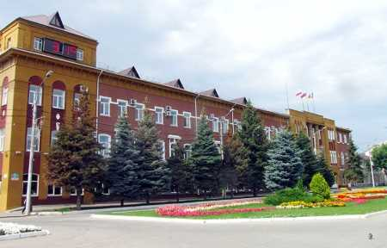
администраторы доходов бюджета
городского поселения город Энгельс Энгельсского муниципального района Саратовской области
Администратор доходов - это орган государственной власти, а также местной администрации, который в соответствии с законодательством осуществляет контроль за правильностью исчисления, полнотой и своевременностью уплаты платежей, являющихся доходами бюджетов бюджетной системы РФ
Работа по наполнению бюджета в 2025 году в части налоговых и неналоговых доходов
в сумме 1 473 895,8 тыс. руб. будет проводиться администраторами доходов:
Федеральная
налоговая служба
Комитет по управлению имуществом, Комитет
по земельным ресурсам
Иные органы местного самоуправления
959 368,3
450 688,4
63 839,1
65,1%
30,6%
4,3%

Slide 18
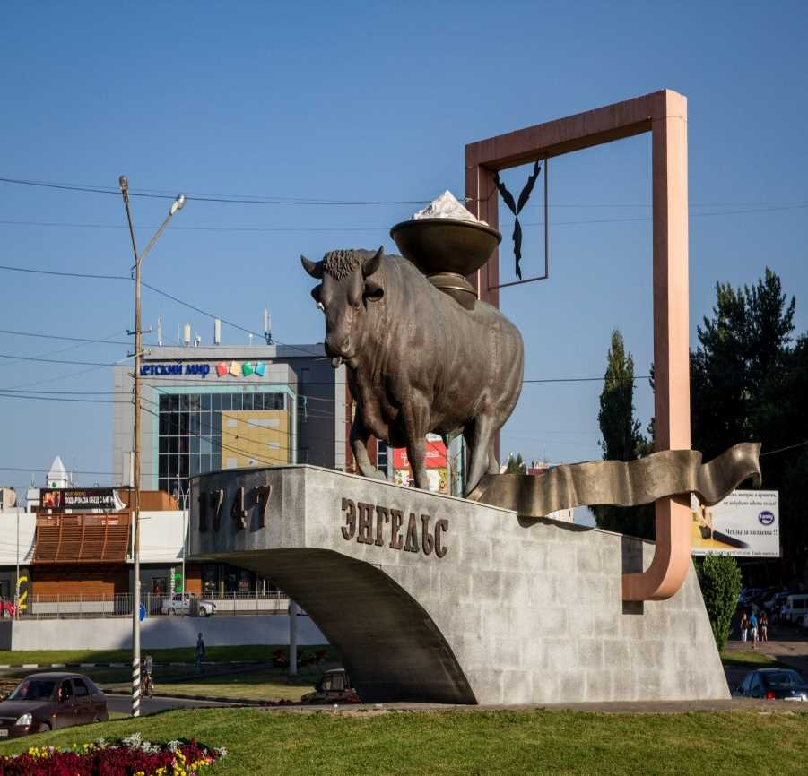
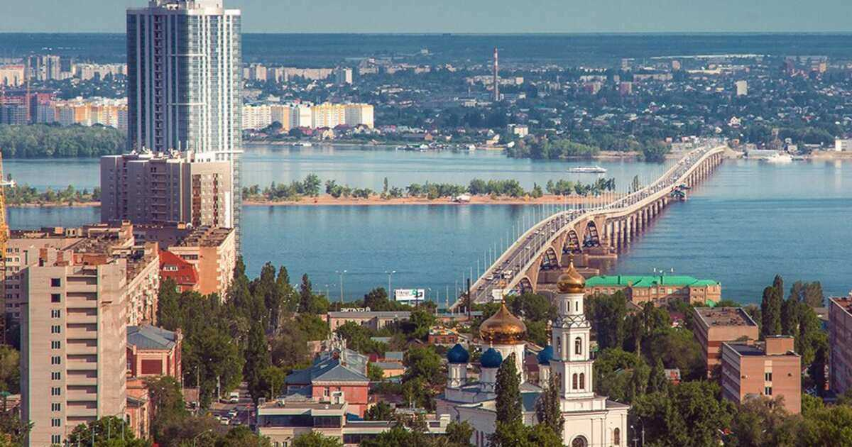

Безвозмездные поступления на 2025 год
Безвозмездные поступления из бюджета Энгельсского муниципального района Саратовской области предоставляются в форме:
– дотаций в сумме 16 860,3 тыс. руб.;
– прочих межбюджетных трансфертов в сумме 1 161 065,2 тыс. руб.
Безвозмездные поступления из областного бюджета предоставляются в форме субсидий в сумме 822 236,0 тыс. руб.

Slide 19

Расходная часть бюджета городского поселения город Энгельс Энгельсского муниципального района Саратовской области
Расходы бюджета на 2025 год составляют 3 627 497,0 тыс. руб. На реализацию муниципальных программ в 2025 году направлено 3 568 757,5 тыс. руб. или 98,4 % от общего объема расходов бюджета. Внепрограммные расходы запланированы в объеме 58 739,5 тыс. руб.
ПРОГРАММНЫЕ РАСХОДЫ
ВНЕПРОГРАММНЫЕ РАСХОДЫ

Slide 20
Главные распорядители средств бюджета
Главный распорядитель бюджетных средств - орган государственной власти (государственный орган), орган управления государственным внебюджетным фондом, орган местного самоуправления, орган местной администрации, а также наиболее значимое учреждение науки, образования, культуры и здравоохранения, указанное в ведомственной структуре расходов бюджета, имеющие право распределять бюджетные ассигнования и лимиты бюджетных обязательств между подведомственными распорядителями и (или) получателями бюджетных средств
ОБЪЕМ РАСХОДОВ на 2025 год
3 627 497,0
тыс. руб.
Администрация ЭМР
4 975,2 тыс. руб.
Комитет финансов администрации ЭМР
764 182,7 тыс. руб.
Комитет по земельным ресурсам администрации ЭМР
955,4 тыс. руб.
Комитет ЖКХ, ТЭК, транспорта и связи администрации ЭМР
2 566 005,0 тыс. руб.
Управление капитального строительства администрации ЭМР 77 555,5 тыс.руб.
Управление культуры администрации ЭМР
131 343,7 тыс. руб.
Управление по физической культуре, спорту, молодежной политики и туризму администрации ЭМР
81 027,7 тыс. руб.
Комитет по управлению имуществом администрации ЭМР
817,8 тыс. руб.
Энгельсский городской Совет депутатов
634,0 тыс. руб.

Slide 21

Сведения о расходах бюджета по разделам и подразделам классификации расходов бюджета, тыс. руб.
Наименование показателя | 2023 год (факт на 31.12.2023) | 2024 год (факт на 31.12.2024) | 2025 год (план на 01.10.2025) | 2026 год | 2027 год
Раздел 01- Общегосударственные вопросы | 19 920,4 | 12 948,0 | 15 553,4 | 9 784,3 | 10 039,7
подраздел 0102 - Функционирование высшего должностного лица субъекта Российской Федерации и муниципального образования | 0,0 | 0,0 | 0,0 | 0,0 | 0,0
подраздел 0103 - Функционирование законодательных (представительных) органов государственной власти и представительных органов муниципальных образований | 909,6 | 0,0 | 0,0 | 0,0 | 0,0
подраздел 0104 - Функционирование Правительства РФ, высших исполнительных органов государственной власти субъектов РФ, местных администраций | 2 900,6 | 4 194,5 | 9 957,1 | 5 062,2 | 5 254,5
подраздел 0107 - Обеспечение проведения выборов и референдумов | 11 864,4 | 0,0 | 892,4 | 0,0 | 0,0
подраздел 0113 - Расходы по исполнению отдельных обязательств | 4 245,8 | 8 753,5 | 4 703,9 | 4 722,1 | 4 785,2
Раздел 04 - Национальная экономика | 1 399 214,1 | 1 114 617,1 | 1 386 953,8 | 1 049 700,7 | 1 053 154,5
подраздел 0405 - Сельское хозяйство и рыболовство | 324,5 | 590,4 | 0,0 | 0,0 | 0,0
подраздел 0408 - Транспорт | 385 242,4 | 46 359,0 | 63 349,8 | 30 000,0 | 0,0
подраздел 0409 - Дорожное хозяйство (дорожные фонды) | 993 209,6 | 1 064 614,2 | 1 320 044,2 | 1 016 003,0 | 1 049 502,4
подраздел 0412 - Другие вопросы в области национальной экономики | 20 437,6 | 3 053,5 | 3 559,8 | 3 697,7 | 3 652,1

Slide 22
Сведения о расходах бюджета по разделам и подразделам классификации расходов бюджета, тыс. руб.
Наименование показателя | 2023 год (факт на 31.12.2023) | 2024 год (факт на 31.12.2024) | 2025 год (план на 01.10.2025) | 2026 год | 2027 год
Раздел 05 - Жилищно-коммунальное хозяйство | 763 489,2 | 928 925,1 | 1 416 298,4 | 156 959,6 | 163 587,3
подраздел 0501 - Жилищное хозяйство | 15 818,6 | 31 178,1 | 29 597,3 | 11 599,2 | 11 599,2
подраздел 0502 - Коммунальное хозяйство | 162 686,9 | 379 278,7 | 213 615,5 | 0,0 | 0,0
подраздел 0503 - Благоустройство | 582 472,4 | 516 667,7 | 1 169 225,1 | 141 353,3 | 147 841,0
подраздел 0505 - Другие вопросы в области жилищно-коммунального хозяйства | 2 511,3 | 1 800,6 | 3 860,5 | 4 007,1 | 4 147,1
Раздел 07 - Образование | 19 084,6 | 23 335,6 | 48 697,4 | 26 681,2 | 26 899,7
подраздел 0707 - Молодежная политика | 18 525,3 | 22 698,8 | 47 644,3 | 25 628,1 | 25 846,6
подраздел 0709 - Другие вопросы в области образования | 559,3 | 636,8 | 1 053,1 | 1 053,1 | 1 053,1
Раздел 08 - Культура и кинематография | 116149,5 | 121 859,6 | 175 150,5 | 152 851,6 | 123 721,6
подраздел 0801 - Культура | 116 149,5 | 121 859,6 | 175 150,5 | 152 851,6 | 123 721,6
Раздел 10 - Социальная политика | 758,9 | 924,8 | 1 215,4 | 1 058,9 | 1 101,6
подраздел 1001 - Пенсионное обеспечение | 758,9 | 924,8 | 1 215,4 | 1 058,9 | 1 101,6
Раздел 11 - Физическая культура и спорт | 20 901,1 | 29 564,6 | 40 533,2 | 31 140,5 | 31 575,1
подраздел 1101 - Физическая культура | 20 901,1 | 29 564,6 | 40 533,2 | 31 140,5 | 31 575,1
подраздел 1105 - Другие вопросы в области физической культуры и спорта | 0,0 | 0,0 | 0,0 | 0,0 | 0,0
Раздел 13 - Обслуживание государственного (муниципального) долга | 9 796,9 | 26 256,3 | 50 083,6 | 87 940,5 | 87 861,1
подраздел 1301 - Обслуживание внутреннего государственного и муниципального долга | 9 796,9 | 26 256,3 | 50 083,6 | 87 940,5 | 87 861,1
Раздел 14 - Межбюджетные трансферты общего характера бюджетам бюджетной системы Российской Федерации | 467 000,0 | 497 533,0 | 493 011,3 | 365 805,1 | 415 770,7
подраздел 1403 - Прочие межбюджетные трансферты общего характера | 467 000,0 | 497 533,0 | 493 011,3 | 365 805,1 | 415 770,7
Итого | 2 816 314,7 | 2 755 964,1 | 3 627 497,0 | 1 881 922,4 | 1 913 711,3

Slide 23
Основные отраслевые направления расходов бюджета городского поселения город Энгельс Энгельсского муниципального района Саратовской области в 2025 году
Национальная экономика
Жилищно-коммунальное хозяйство
Социальная сфера
тыс. руб. или 38,2 %
в общих расходах бюджета. В программном формате 1 385 332,3 тыс. руб. или 99,9 % в расходах отрасли.
1 386 953,8
тыс. руб. или 39,0 %
в общих расходах бюджета. В программном формате
1 361 922,1 тыс. руб. или 96,2% в расходах отрасли.
1 416 238,4
тыс. руб. или 7,3 %
в общих расходах бюджета. В программном формате
264 381,1 тыс. руб. или 100% в расходах отрасли.
264 381,1

Slide 24



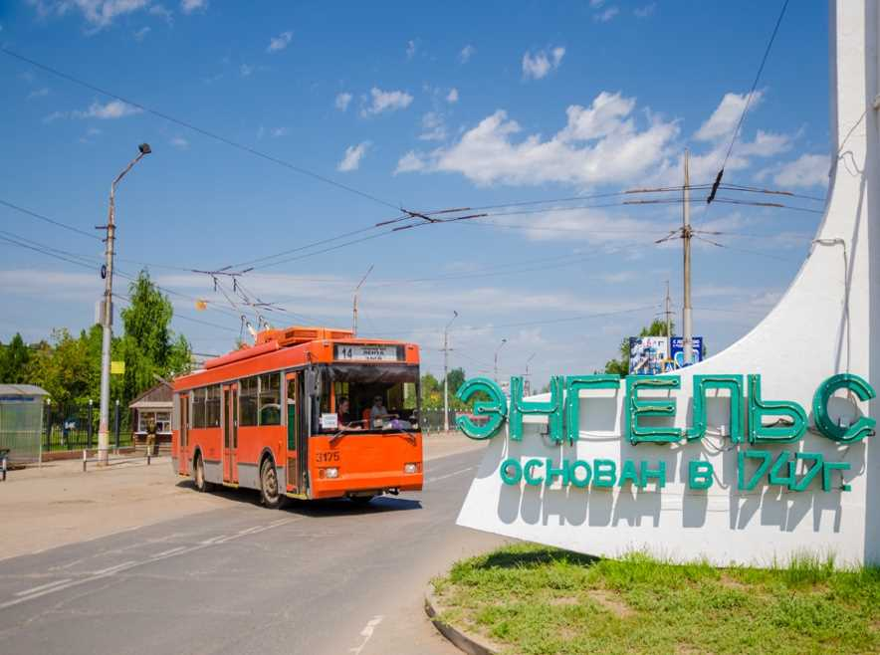
Структура расходов раздела
«Национальная экономика» в 2025 году
1 386 953,8 тыс.руб.

Slide 25

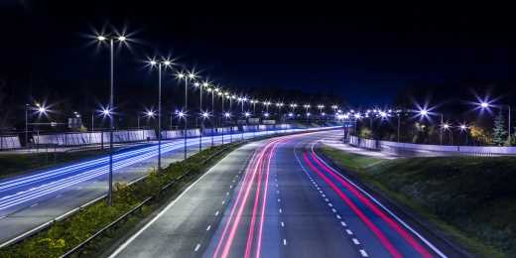
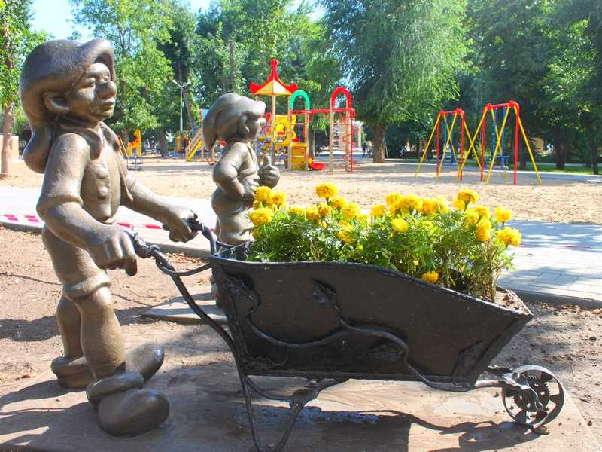
Структура расходов раздела
«Жилищно-коммунальное хозяйство» в 2025 году
1 416 298,4 тыс.руб.

Slide 26



По разделу «Образование» в 2025 году расходы предусмотрены в объеме 48 697,4 тыс. руб., в том числе:
По разделу «Культура, кинематография» в 2025 году расходы предусмотрены в объеме 175 150,5 тыс. руб.,
в том числе:

Slide 27




По разделу «Физическая культура и спорт» в 2025 году расходы предусмотрены
в объеме 40 533,2 тыс. руб., в том числе:
По разделу «Общегосударственные вопросы» расходы предусмотрены в объеме 15 553,4 тыс. руб.
По разделу «Социальная политика» расходы предусмотрены в объеме 1 215,4 тыс. руб.
По разделу «Обслуживание государственного (муниципального)долга» расходы предусмотрены в объеме 50 083,6 тыс. руб.
По разделу «Межбюджетные трансферты общего характера бюджетам бюджетной системы Российской Федерации» расходы предусмотрены в объеме 493 011,3 тыс. руб.

Slide 28




Slide 29

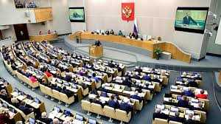
В бюджете на 2025 год предусмотрены расходы на реализацию
14 муниципальных программ
1. Совершенствование системы оплаты труда работников отдельных муниципальных учреждений муниципального образования город Энгельс Энгельсского муниципального района Саратовской области
56 876,0 тыс.рублей
2. Развитие культуры на территории муниципального образования город Энгельс Энгельсского муниципального района Саратовской области 132 042,9 тыс.рублей
3. Развитие физической культуры, спорта, молодежной политики муниципального образования город Энгельс Энгельсского муниципального района Саратовской области
88 037,5 тыс.рублей
Финансирование муниципальных программ в бюджете 2025 года составляет
3 568 757,5 тыс.рублей
4. Улучшение экологической обстановки на территории муниципального образования город Энгельс Энгельсского муниципального района Саратовской области
7 238,3 тыс.рублей
5. Обеспечение первичных мер пожарной безопасности и безопасности людей на водных объектах в границах населенных пунктов муниципального образования город Энгельс Энгельсского муниципального района Саратовской области
2 544,3 тыс.рублей
6. Комплексное развитие транспортной инфраструктуры Саратовской агломерации на территории муниципального образования город Энгельс Энгельсского муниципального района Саратовской области 366 910,0 тыс.рублей
7. Формирование современной городской среды на территории муниципального образования город Энгельс Энгельсского муниципального района Саратовской области
888 724,6 тыс.рублей
8. Эффективное управление и распоряжение муниципальным имуществом образования город Энгельс Энгельсского муниципального района Саратовской области
663,3 тыс.рублей
9. Профилактика правонарушений и терроризма на территории муниципального образования город Энгельс Энгельсского муниципального района Саратовской области
2 168,7 тыс.рублей
10. Развитие земельных отношений на территории муниципального образования город Энгельс Энгельсского муниципального района Саратовской области
918,0 тыс.рублей
11. Управление муниципальными финансами муниципального образования город Энгельс Энгельсского муниципального района Саратовской области
764 157,7 тыс.рублей
12. Социальная поддержка отдельных категорий граждан на территории муниципального образования город Энгельс Энгельсского муниципального района Саратовской области
1 215,4 тыс.рублей
13. Дорожная деятельность, благоустройство и оказание ритуальных услуг на территории муниципального образования город Энгельс Энгельсского муниципального района Саратовской области
1 245 670,6 тыс.рублей
14. Содержание жилищного фонда на территории муниципального образования город Энгельс Энгельсского муниципального района Саратовской области
11 590,2 тыс.рублей

Slide 30

МП «Совершенствование системы оплаты труда работников отдельных муниципальных учреждений муниципального образования город Энгельс Энгельсского муниципального района Саратовской области»
Цель программы: сохранение кадрового потенциала, обеспечение соответствия оплаты труда работников качеству выполненной работы
Сведения о целевых показателях (индикаторах) муниципальной программы:
Наименование целевого показателя | Ед. изм. | 2023 | 2024 | 2025 | 2026 | 2027
Отношение средней заработной платы работников учреждений культуры к среднемесячному доходу от трудовой деятельности по области | % | 100 | 100 | 100 | 100 | 100
Количество работников муниципальных учреждений (за исключением органов местного самоуправления), занятых на полную ставку, заработная плата которых за полную отработку за месяц нормы рабочего времени и выполнение нормы труда (трудовых обязанностей) в текущем году ниже минимального размера оплаты труда | чел. | 0 | 0 | 0 | 0 | 0

Slide 31


МП «Развитие культуры на территории муниципального образования город Энгельс Энгельсского муниципального района Саратовской области»
Цель программы: создание условий для сохранения и развития культуры в муниципальном образовании город Энгельс Энгельсского муниципального района Саратовской области
Сведения о целевых показателях (индикаторах) муниципальной программы:
Наименование целевого показателя | Ед. изм. | 2023 | 2024 | 2025 | 2026 | 2027
Увеличение количества посещений населением МБУ «Энгельсский краеведческий музей» | чел. | 80 000 | 124 500 | 128 000 | 130 000 | 132 000
Увеличение количества посещений организаций культурно-досугового типа в муниципальном образовании город Энгельс Энгельсского муниципального района Саратовской области | чел. | 1 300 | 279 124 | 290 000 | 300 000 | 310 000
Проведение культурно-массовых мероприятий в муниципальном образовании город Энгельс Энгельсского муниципального района Саратовской области | Ед. | 10 | 10 | 10 | 10 | 10
Количество муниципальных организаций культурно-досугового типа, улучшивших материально-техническую базу | Ед. | 6 | 1 | 2 | 3 | 4
Проведение капитального ремонта МБУ «Энгельсский краеведческий музей» | Ед. | 0 | 1 | 0 | 0 | 0
Количество организаций музейного типа, в которых реализованы мероприятия федерального проекта «Культурная среда | Ед. | 1 | 0 | 0 | 0 | 0

Slide 32
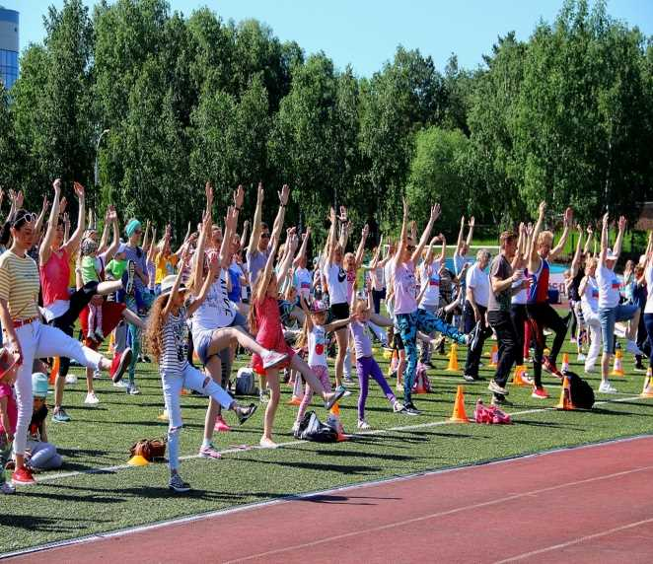

МП «Развитие физической культуры, спорта, молодежной политики муниципального образования город Энгельс Энгельсского муниципального района Саратовской области»
Цель программы: обеспечение условий для развития физической культуры и спорта, создание условий для включения молодежи в процессы социально-экономического, общественно-политического, социокультурного развития муниципального образования город Энгельс
Сведения о целевых показателях (индикаторах) муниципальной программы:
Наименование показателя | Ед. изм. | 2023 год | 2024 год | 2025 год | 2026 год | 2027 год
Доля населения, систематически занимающегося физической культурой и спортом | % | 58,2 | 59,2 | 60 | 61 | 62
Количество молодых людей, принимающих участие в молодежных акциях и мероприятиях (от общей численности молодежи МО г. Энгельс) | % | 32 | 33 | 33 | 34 | 34
Количество молодых людей – членов молодежных и детских общественных организаций и объединений(от общей численности молодёжи МО г. Энгельс) | % | 28 | 29 | 29 | 30 | 30
Количество молодых людей, принимающих участие в творческих , спортивных, научных и других мероприятиях(от общей численности молодёжи МО г. Энгельс) | % | 23,5 | 24,5 | 24,5 | 25 | 25
Количество молодых людей, участвующих в социально-значимых проектах и мероприятиях (от общей численности молодежи МО г. Энгельс) | % | 32 | 33 | 33 | 34 | 34
Количество молодых людей, принимающих участие в деятельности муниципального бюджетного учреждения «Клуб Энгельсская молодежь» (от общей численности молодежи МО г. Энгельс) | % | 18 | 19 | 19 | 20 | 20
Количество молодых людей, принимающих участие в деятельности молодежных организаций, клубов патриотической направленности, поисковых отрядов, школьных музеев и уголков Боевой Славы | % | 15 | 16 | 16 | 17 | 17
Количество молодых людей, принимающих участие в мероприятиях, направленных на приобщение к здоровому образу жизни | % | 22 | 23 | 23 | 24 | 24

Slide 33



МП «Улучшение экологической обстановки на территории муниципального образования город Энгельс
Энгельсского муниципального района Саратовской области»
Цель программы: улучшение качества окружающей среды на территории муниципального образования город Энгельс Энгельсского муниципального района Саратовской области; ликвидация несанкционированной свалки в границах города Энгельса Саратовской области
Сведения о целевых показателях (индикаторах) муниципальной программы:
Наименование показателя | Ед. изм. | 2023 год | 2024 год | 2025 год | 2026 год | 2027 год
Рекультивация несанкционированной свалки, расположенной в промзоне г.Энгельса территория, состоящая из земельных участков, нарушенных при складировании и захоронении твердых коммунальных и прочих отходов, расположенная по адресу: Саратовская область, город Энгельс, промзона, в районе ФГКУ «Кристалл» | тыс.м³ | 602,34 | - | - | - | -
Ликвидация несанкционированной свалки, расположенной по пр.Химиков (территория бывшего «Химволокно») | тонн | - | 10 160 | - | - | -
Ликвидация несанкционированной свалки, расположенной в районе СНТ «Химик» | тонн | - | - | 6 000 | - | -
Ликвидация несанкционированной свалки, расположенной в районе д.72 по пр.Строителей | тонн | - | - | 4 000 | - | -
Ликвидация несанкционированной свалки, расположенной (от дома №19а до дома №29) по ул.Промышленная | тонн | - | - | - | 8 000 | -

Slide 34

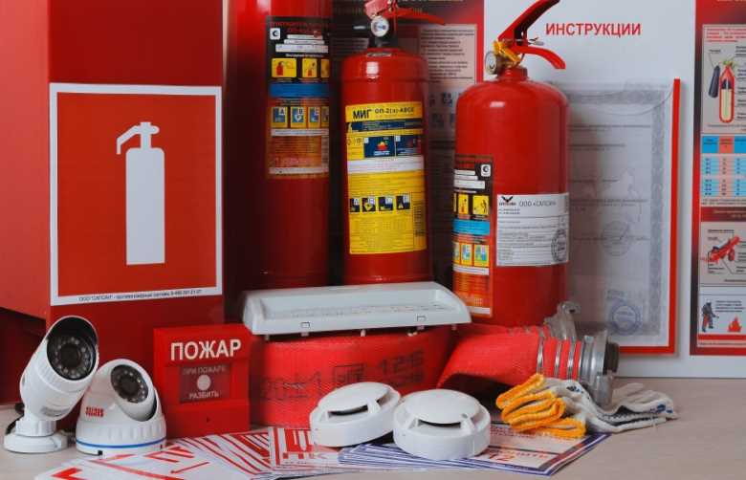

МП «Защита населения и территорий от чрезвычайных ситуаций и обеспечение первичных мер пожарной безопасности и безопасности людей на водных объектах в границах населенных пунктов муниципального образования город Энгельс Энгельсского муниципального района Саратовской области»
Цель программы: создание необходимых условий для обеспечения безопасности людей при пожарах и происшествиях на водных объектах, сокращения материального ущерба
Цель программы: создание необходимых условий для обеспечения безопасности людей при пожарах и происшествиях на водных объектах, сокращения материального ущерба
Сведения о целевых показателях (индикаторах) муниципальной программы:
Наименование показателя | Ед. изм. | 2023 год | 2024 год | 2025 год | 2026 год | 2027 год
Изготовление памяток на противопожарную тематику и обеспечения безопасности людей на водных объектах | шт. | 40 000 | 40 000 | 40 000 | 40 000 | 40 000
Изготовление знаков безопасности на водных объектах | шт. | 40 | 40 | 40 | 40 | 40
Улучшение пожарной защищенности муниципальных бюджетных учреждений | % | 100 | 100 | 100 | 100 | 100
Установка пожарных гидрантов | шт. | 6 | 6 | 6 | 6 | 6
Установка и ремонт автоматической пожарной сигнализации, системы оповещения и управления эвакуацией в муниципальных организациях | ед. | 1 | 7 | 7 | 7 | 7
Оборудование минерализированных полос на территории Энгельсского городского лесничества | км | 12,8 | 12,8 | 12,8 | 12,8 | 12,8
Испытания внутреннего противопожарного водоснабжения | ед. | 3 | 2 | 2 | 2 | 2
Проведение замера сопротивления изоляции электропроводки | % | 100 | 100 | 100 | 100 | 100
Ремонт (замена) внутреннего противопожарного водоснабжения | ед. | - | 1 | 1 | 1 | 1

Slide 35
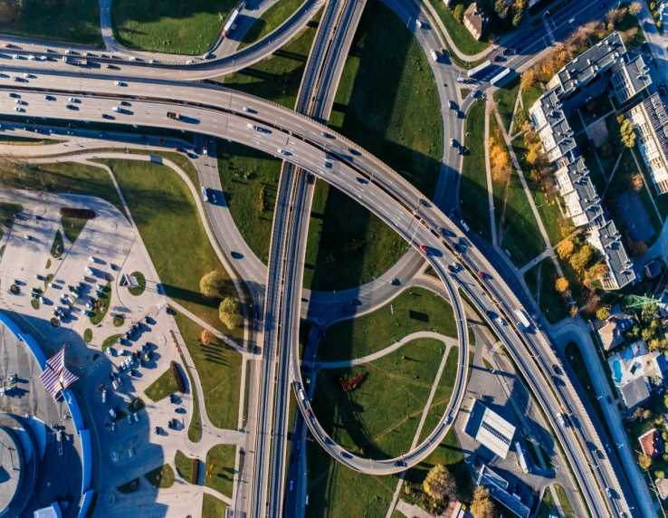
МП «Комплексное развитие транспортной инфраструктуры Саратовской агломерации на территории
муниципального образования город Энгельс Энгельсского муниципального района Саратовской области»
Цель программы: развитие современного дорожно-транспортного комплекса и организация безопасного дорожного движения, обеспечение населения доступными и качественными услугами общественного транспорта
Сведения о целевых показателях (индикаторах) муниципальной программы:
Наименование показателя | Ед. изм. | 2023 год | 2024 год | 2025 год | 2026 год | 2027 год
Доля дорожной сети Энгельсской агломерации, находящаяся в нормативном состоянии | % | 89,46 | 75,2 | 75,65 | 77,43 | 79,21
Протяженность дорожной сети Энгельсской агломерации, находящаяся в нормативном состоянии | км. | 94,37 | 84,37 | 84,87 | 86,87 | 88,87
Доля отечественного оборудования (товаров, работ, услуг) в общем объеме закупок | % | 66 | 70 | 74 | 77 | 80
Осуществлено строительство и реконструкция автомобильных дорог регионального или межмуниципального, местного значения (накопленным итогом) | км. | 2,8 | 2,8 | 2,8 | 2,8 | 2,8
Доля выхода подвижного состава наземного электротранспорта на маршруты движения общественного транспорта | % | 100 | 100 | 100 | 100 | 100

Slide 36
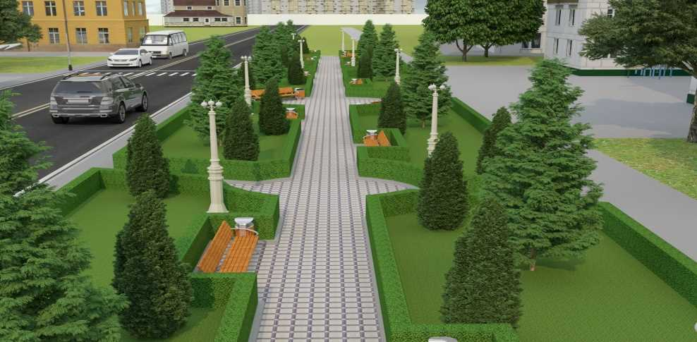
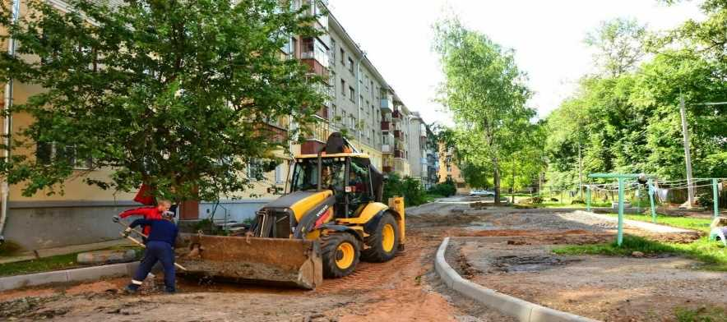
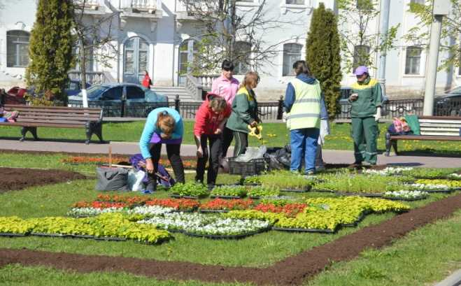
МП «Формирование современной городской среды на территории муниципального образования
город Энгельс Энгельсского муниципального района Саратовской области»
Цель программы: повышение уровня благоустройства территории и комфортности проживающих на этой территории граждан
Сведения о целевых показателях (индикаторах) муниципальной программы:
Наименование показателя | Ед. изм. | 2023 год | 2024 год | 2025-2027 годы
Количество дворовых территорий, благоустройство которых выполнено исходя из минимального перечня видов работ по благоустройству (ремонт проездов, обеспечение освещения дворовых территорий, установка скамеек, урн), а также при участии граждан | ед. | 9 | 110 | 761
Количество общественных территорий, благоустроенных в рамках утвержденных дизайн - проектов | ед. | 3 | 3 | 14
Доля граждан, принявших участие в решении вопросов развития городской среды от общего количества граждан в возрасте от 14 лет, проживающих в муниципальных образованиях, на территории которых реализуются проекты по созданию комфортной городской среды | % | 25 | не менее 20 | не менее 20
Доля объема закупок оборудования, имеющего российское происхождение, в том числе оборудования, закупаемого при выполнении работ, в общем объеме оборудования, закупленного в рамках реализации мероприятий муниципальной программы современной городской среды | % | 90 | 90 | 90

Slide 37


МП «Эффективное управление и распоряжение муниципальным имуществом муниципального образования
город Энгельс Энгельсского муниципального района Саратовской области»
Цель программы: регулирование имущественных отношений через вовлечение в хозяйственный оборот объектов муниципального имущества и повышение эффективности управления муниципальным имуществом городского поселения
Сведения о целевых показателях (индикаторах) муниципальной программы:
Наименование показателя | Ед. изм. | 2023 год | 2024 год | 2025 год | 2026 год | 2027 год
Количество объектов имущества, в отношении которых проведена оценка и техническая инвентаризация (оценка рыночной стоимости объекта недвижимого имущества и оценка рыночной стоимости годовой арендной платы за пользование объектом недвижимого имущества) | усл.ед. | 15 | 15 | 15 | 15 | 15
Количество технических документаций на объекты недвижимости для вовлечения в хозяйственный оборот | шт. | 50 | 77 | 77 | 77 | 77
Размер оплаченных взносов на капитальный ремонт общего имущества в многоквартирных домах за нежилые помещения, находящихся в собственности муниципального образования город Энгельс | % | 100 | 100 | 100 | 100 | 100
Количество жилых помещений, право муниципальной собственности,на которые оформлено в порядке наследования по закону выморочного имущества | усл.ед. | 0 | 5 | 5 | 5 | 5

Slide 38

МП «Профилактика правонарушений и терроризма на территории муниципального образования город Энгельс Энгельсского муниципального района Саратовской области»
Цель программы: профилактика правонарушений и терроризма на территории муниципального образования город Энгельс Энгельсского муниципального района Саратовской области
Сведения о целевых показателях (индикаторах) муниципальной программы:
Наименование показателя | Ед. изм. | 2023 год | 2024 год | 2025 год | 2026 год | 2027 год
Увеличение количества народных дружинников | ед. | 55 | 60 | 65 | 65 | 65
Снижение уровня количества преступлений совершенных в общественных местах по отношению к общему количеству преступлений | % | 30,2 | 39,0 | 38,9 | 38,9 | 38,9
Увеличение количества видеокамер в местах с массовым пребыванием людей с выводом в дежурную часть МУ МВД России «Энгельсское» Саратовской области | шт. | 124 | 79 | 120 | 124 | 128
Проведение мероприятий по противодействию идеологии терроризма не реже 1 раза в квартал | шт. | - | 4 | 4 | 4 | 4
Поддержание работоспособности видеокамер в местах с массовым пребыванием людей с выводом в дежурную часть МУ МВД России «Энгельсское» Саратовской области | шт. | - | 128 | 128 | 128 | 128

Slide 39

МП «Развитие земельных отношений на территории муниципального образования город Энгельс Энгельсского муниципального района Саратовской области»
Цель программы: увеличение числа земельных участков составляющих налогооблагаемую базу, увеличение поступлений в бюджет муниципального образования город Энгельс Энгельсского муниципального района Саратовской области от земельного налога и арендной платы за пользование земельными участками.
Сведения о целевых показателях (индикаторах) муниципальной программы:
Наименование показателя | Ед. изм. | 2023 год | 2024 год | 2025 год | 2026 год | 2027 год
Количество земельных участков, сформированных для предоставления в собственность бесплатно гражданам, имеющим трех и более детей | шт. | 29 | 200 | 200 | 200 | -
Количество земельных участков, сформированных для их продажи, продажи права аренды земельных участков на торгах | шт. | 9 | 40 | 30 | 30 | -
Количество земельных участков, сформированных под объектами недвижимости, находящимися в муниципальной собственности | шт. | 1 | 5 | 5 | 5 | -
Количество кадастровых кварталов, в отношении которых выполнены комплексные кадастровые работы | шт. | - | 17 | - | - | -
Количество земельных участков, в отношении которых проведена оценка рыночной стоимости | шт. | 12 | 100 | 100 | 100 | -
Количество сформированных земельных участков под аварийными многоквартирными домами | шт. | 7 | 5 | 1 | 1 | -
Количество земельных участков, сформированных для размещения объектов социально-культурного, спортивного, рекреационного, коммунально-бытового назначения, реализации масштабных инвестиционных проектов | шт. | 16 | 10 | 10 | 10 | -
Количество земельных участков, образованных под многоквартирными домами | шт. | 14 | 10 | 5 | 1 | -
Количество технико-экономических обоснований площади земельных участков, занятых объектами недвижимости, исходя из функционального назначения зданий и предельных максимальных параметров земельных участков | шт. | - | - | - | - | -
Количество публичных сервитутов, устанавливаемых в целях обеспечения муниципальных нужд и нужд местного населения, размещения объектов местного значения | шт. | 1 | 2 | 2 | 2 | -
Количество земельных участков, сформированных для предоставления в собственность бесплатно военнослужащим участникам специальной военной операции | шт. | 1 | - | - | - | -

Slide 40

МП «Управление муниципальными финансами муниципального образования город Энгельс
Энгельсского муниципального района Саратовской области»
Цель программы: совершенствование системы управления муниципальными финансами муниципального образования город Энгельс Энгельсского муниципального района Саратовской области
Сведения о целевых показателях (индикаторах) муниципальной программы:
Наименование показателя | Ед. изм. | 2023 год | 2024 год | 2025 год | 2026 год | 2027 год
Исполнение расходных обязательств по предоставлению иных межбюджетных трансфертов | % | 100 | 100 | 100 | 100 | 100
Доля расходов на обслуживание муниципального долга муниципального образования город Энгельс в утвержденном годовом объеме расходов бюджета (за исключением объема расходов, которые осуществляются за счет субвенций, предоставляемых из бюджетов бюджетной системы Российской Федерации) | % | 10 | 10 | 10 | 10 | 10
Отношение муниципального долга к объему доходов местного бюджета без учета безвозмездных поступлений | % | не более 50 | не более 50 | Не более 50 | не более 50 | не более 50

Slide 41




МП «Социальная поддержка отдельных категорий граждан на территории муниципального образования
город Энгельс Энгельсского муниципального района Саратовской области»
Цель программы: повышение уровня и качества жизни граждан, нуждающихся в социальной поддержке
Сведения о целевых показателях (индикаторах) муниципальной программы:
Наименование показателя | Ед. изм. | 2023 год | 2024 год | 2025 год | 2026 год | 2027 год
Предоставление доплаты к трудовой пенсии лицам, замещавшим должности муниципальной службы в органах местного самоуправления муниципального образования город Энгельс Энгельсского муниципального района Саратовской области | % | 100 | 100 | 100 | 100 | 100
Предоставление пенсии за выслугу лет депутатам, выборным должностным лицам, и лицам, замещавшим должности муниципальной службы в органах местного самоуправления муниципального образования город Энгельс Энгельсского муниципального района Саратовской области | % | 100 | 100 | 100 | 100 | 100

Slide 42

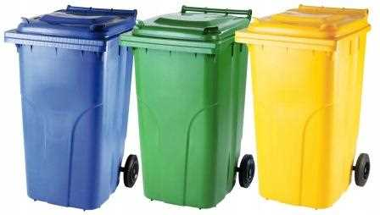

МП «Дорожная деятельность, благоустройство и оказание ритуальных услуг на территории муниципального образования город Энгельс Энгельсского муниципального района Саратовской области»
Цель программы: комплексное решение вопросов, связанных с организацией дорожной деятельности в отношении автомобильных дорог общего пользования местного значения, обеспечение безопасности дорожного движения, организация ритуальных услуг и содержание мест захоронения, организация мероприятий по благоустройству территорий муниципального образования город Энгельс
Сведения о целевых показателях (индикаторах) муниципальной программы:
Наименование показателя | Ед. изм. | 2022 год | 2023 год | 2024 год | 2025 год | 2026 год
Доля автомобильных дорог и элементов обустройства автомобильных дорог, в отношении которых проведены работы по содержанию | % | 100 | 100 | 100 | 100 | 100
Доля отремонтированных дорог от общей площади дорог, требующих ремонта | % | 5 | 5 | 5 | 5 | 5
Доля территорий, в отношении которых осуществлены работы по благоустройству | % | 100 | 100 | 100 | 100 | 100
Обеспечение захоронения безродных останков, содержание в надлежащем санитарном состоянии семи общественных кладбищ | % | 100 | 100 | 100 | 100 | 100
Доля сетей городского наружного освещения, находящихся в муниципальной собственности, в отношении которых проведены работы по содержанию | % | 100 | 100 | 100 | 100 | 100

Slide 43

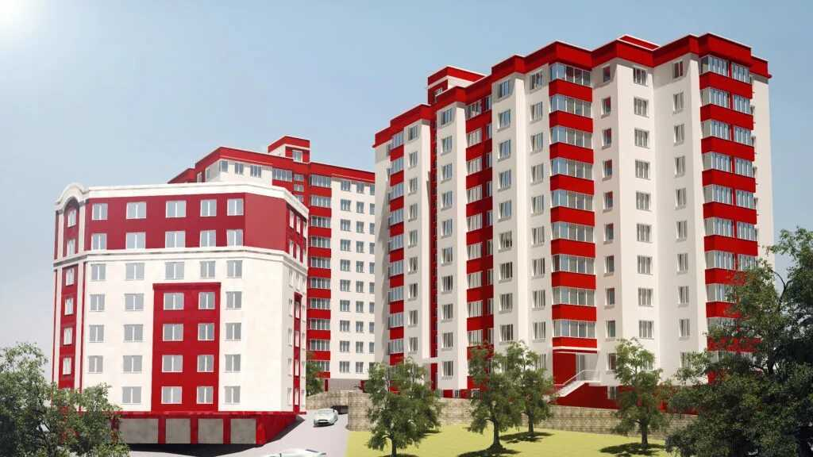
МП «Содержание жилищного фонда на территории муниципального образования город Энгельс
Энгельсского муниципального района Саратовской области»
Цель программы: комплексное решение вопросов, связанных с содержанием недвижимого имущества
Сведения о целевых показателях (индикаторах) муниципальной программы:
Наименование показателя | Ед. изм. | 2023 год | 2024 год | 2025 год | 2026 год | 2027 год
Содержание и эксплуатация жилых помещений, являющихся собственностью муниципального образования город Энгельс | % | 100 | 100 | 100 | 100 | 100

Slide 44

Реализация национальных проектов в 2025 году
Источники финансового обеспечения | Сумма (тыс.руб.)
Средства федерального бюджета | 112 850,0
Средства областного бюджета | 308 660,2
Средства местного бюджета | 30 121,7
Итого | 451 631,9
Участие в национальных проектах – привлечение дополнительных источников в доходную часть бюджета
Повышение качества жизни населения
Цель
Результат
Основные направления приоритетных целей и задач
предусмотренные бюджетом на 2025 год:
«Инфраструктура для жизни»
«Молодежь и дети»
«Семья»
«Туризм и гостеприимство»

Slide 45

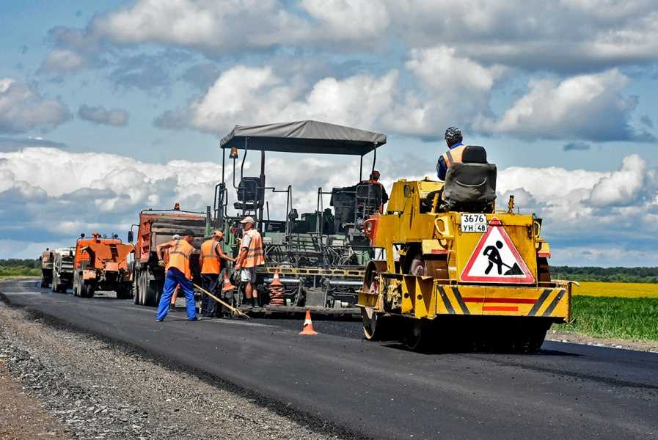
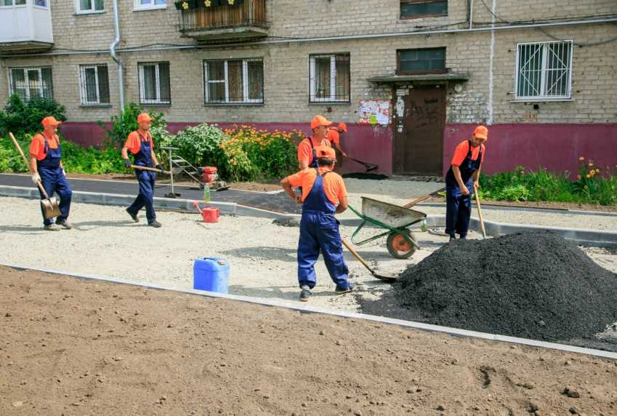
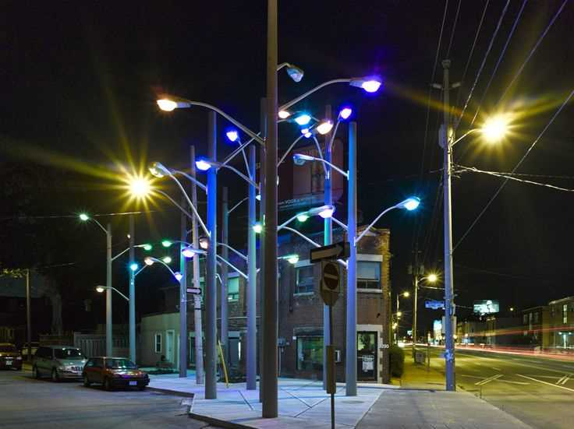
Национальный проект
«Инфраструктура для жизни»
Федеральный проект «Региональная и местная дорожная сеть»
Федеральный проект «Формирование комфортной городской среды»
Основные направления финансирования в 2025 году, тыс. руб.
Выполнение работ по ремонту автомобильных дорог общего пользования, в том числе: | 301 068,0
средства федерального бюджета | 0,0
средства областного бюджета | 300 000,0
средства местного бюджета | 1 068,0
Благоустройство дворовых и общественных территорий. Мероприятия по созданию энергоэффективного городского освещения, в том числе: | 68 735,5
средства федерального бюджета | 58 800,0
средства областного бюджета | 1 200,0
средства местного бюджета | 8 735,5

Slide 46

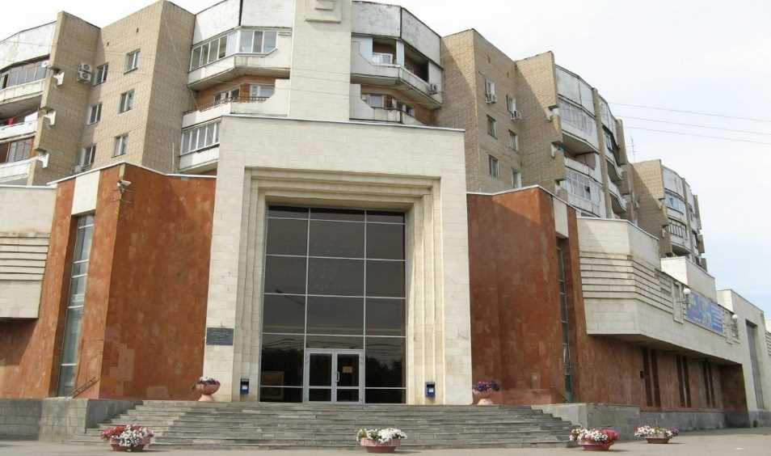
Национальные проекты в области культуры,
физкультуры и спорта
Предусмотрена субсидия на развитие молодежной политики в рамках национального проекта «Молодежь и дети»
в сумме 22 149,8 тыс. рублей
на техническое оснащение и капитальный ремонт МБУ «Клуб «Энгельсская молодежь», проведение мероприятий для детей и молодежи
Цель НП: создать возможности для развития талантов и самореализации молодых людей от 14 до 35 лет
В рамках национального проекта «Семья» предусмотрены средства на капитальный ремонт краеведческого музея
в сумме 45 379,0 тыс. рублей
Цель НП:
увеличение доходов;
- улучшение жилищных условий;
- укрепление института семьи и продвижение в обществе семейных ценностей

Slide 47

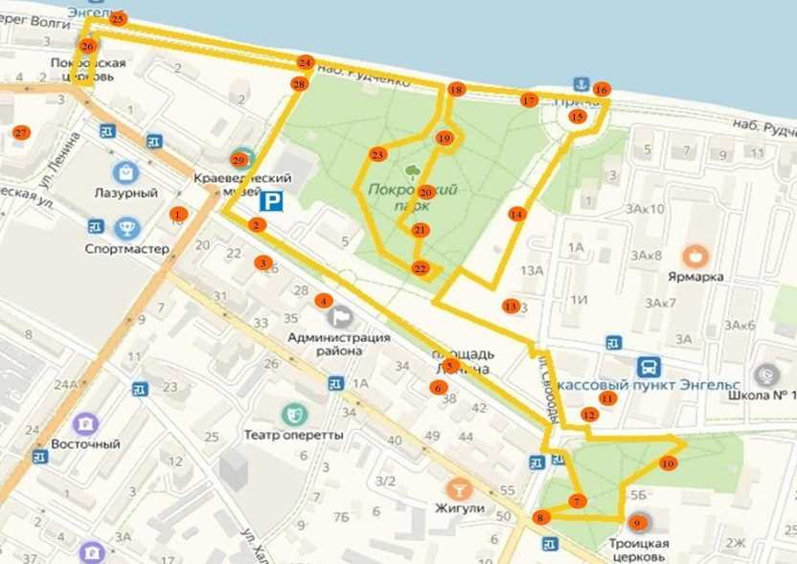
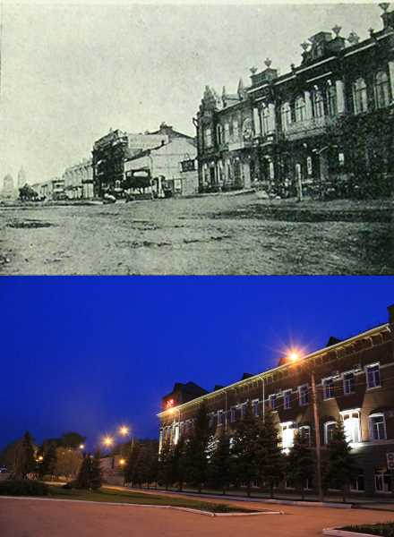
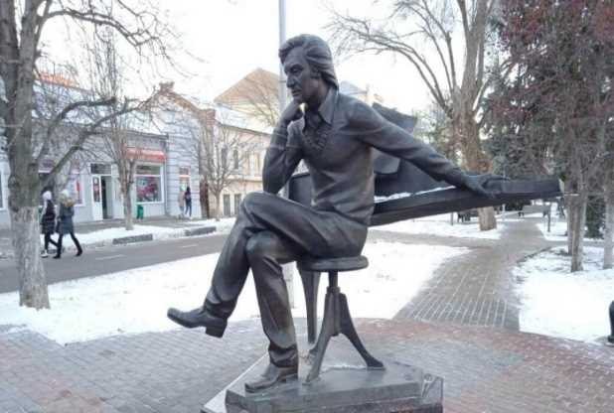
14 299,6 тыс. рублей,
в т. ч.
федеральный бюджет –
280,0 тыс. рублей;
областной бюджет –
13 720,0 тыс. рублей; местный бюджет – 299,6 тыс. рублей.
Национальный проект
«Туризм и гостеприимство»
Федеральный проект «Создание номерного фонда, инфраструктуры и новых точек притяжения»
изготовление и установка макета «Панорама Центральной части города «Колесо истории» (г. Энгельс, в границах ул. М. Горького, у входа на набережную р. Волга)
Цели:
восстановление интерактивного маршрута «Энгельс трэк» (фигурки бычков – символов города):
- зд. гостиницы «Волга»;
- памятник А.Г. Шнитке музыкальные часы;
- дом купца Петрова;
- дома Думлера и Кобзаря;
- памятник А.А. Мыльникову;
- Энгельсская картинная галерея;
- памятник святым Петру и Февронии Муромским;
- памятник Ф.Е. Кобзарю;
- кинотеатр «Родина»;
- Свято-Троицкий Кафедральный собор;
- зд. ЗАГСа;
- ОГУ «Государственный исторический архив немцев Поволжья» и памятник российским немцам – жертвам депортации 1941 года
изготовление и установка арт-объекта «Музыкальные часы» в сквере им. А. Г. Шнитке (г. Энгельс, в границах пл. Ленина)

Slide 48


Муниципальный долг бюджета городского поселения город Энгельс Энгельсского муниципального района Саратовской области в 2025 году

Slide 49

Дополнительная информация
N п/п | Наименование показателя | Ед. изм. | 2023 год | 2024 год | 2025 год | 2026 год | 2027 год
1. | Объем доходов местного бюджета в расчете на 1 жителя | тыс. руб. | 10,6 | 11,5 | 13,4 | 7,4 | 7,6
2. | Объем расходов местного бюджета в расчете на 1 жителя | тыс. руб. | 11,0 | 11,9 | 14,0 | 7,4 | 7,6
3. | Объем расходов местного бюджета на жилищно-коммунальное хозяйство в расчете на 1 жителя | тыс. руб. | 3,0 | 4,7 | 5,5 | 0,6 | 0,6
4. | Объем расходов местного бюджета на образование в расчете на 1 жителя | тыс. руб. | 0,07 | 0,09 | 0,19 | 0,10 | 0,10
5. | Объем расходов местного бюджета на культуру и кинематографию в расчете на 1 жителя | тыс. руб. | 0,4 | 0,5 | 0,7 | 0,6 | 0,5
6. | Объем расходов местного бюджета на социальную политику в расчете на 1 жителя | тыс. руб. | 0,003 | 0,004 | 0,005 | 0,004 | 0,004
7. | Объем расходов местного бюджета на физическую культуру и спорт в расчете на 1 жителя | тыс. руб. | 0,08 | 0,11 | 0,16 | 0,12 | 0,12
8. | Доля протяженности автомобильных дорог общего пользования местного значения, не отвечающих нормативным требованиям, в общей протяженности автомобильных дорог общего пользования местного значения | % | 65,2 | 62,7 | 60,2 | 59,7 | 59,2
9. | Доля населения, систематически занимающегося физической культурой и спортом | % | 58,2 | 59,2 | 60 | 61 | 62
10. | Доля населения, получившего жилые помещения и улучшившего жилищные условия в отчетном году, в общей численности населения, состоящего на учете в качестве нуждающегося в жилых помещениях | % | 2,5 | 2,5 | 2,5 | 2,5 | 2,5

Slide 50


Разработчиком информационного отчета «Бюджет для граждан - к бюджету городского поселения город Энгельс Энгельсского муниципального района Саратовской области на 2025 год и на плановый период 2026 и 2027 годов» является Комитет финансов администрации Энгельсского муниципального района
Председатель Комитета финансов администрации Энгельсского муниципального района
Гайдукова Лариса Владимировна
Контактная информация для граждан:
➢ Адрес: 413100, Саратовская область, г. Энгельс,
ул. Коммунистическая, д. 55
➢ Телефон: (8 845 3) 56-86-22
➢ Факс: (8 845 3) 56-88-60
➢ Е-mail: komfin_gorod@mail.ru
komfin-engels@mail.ru
➢ Официальный сайт: https://www.engels.me
➢ График работы: Понедельник-пятница: с 8:30 до 17:30
P.S. Любите свой родной город Энгельс!

